Slide 1
Video Processing 视频处理
彭小江，博士，副教授
深圳技术大学
邮箱: pengxiaojiang@sztu.edu.cn
主页: https://pengxj.github.io/

Slide 2
视频处理？
逐帧图像处理和分析
目标跟踪
运动目标分析
视频插帧
视频去噪
视频超分辨
...

Slide 3
本章内容
背景建模
运动/前景目标提取
目标轮廓分析
目标跟踪

Slide 4
运动目标？
在固定相机的监控场景下，利用背景差分、帧间差分等，得到的亮度变换较大的区域
注意：由于图像是三维世界的投影，可能和物理世界有偏差

Slide 5
帧间差分
帧：视频流的每一个图像
假设f_{t}是视频流的当前帧，则帧间差分表示为：

Slide 6
帧间差分效果图
能够反应帧前后的像素变换，但是不能很好的得到目标完整区域
背景差分！

Slide 7
背景差分
如何得到有效的背景图？
统计平均法
混合高斯模型

Slide 8
统计平均背景建模
将视频流的所有历史帧进行平均得到背景（为了鲁棒性，如白天和黑夜的变化，也可以是一个历史窗口内的帧）
伪代码：
bg = np.zeros_like(frame)
cnt = 0
while 1:
ret, frame = cap.read()
bg += frame
cnt += 0
bg /= cnt
效果：

Slide 9
前景目标？
绝对差分后设定阈值T，当差值大于阈值时则为前景
效果：

Slide 10
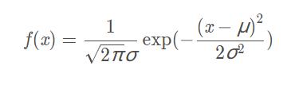
高斯模型背景建模
由于光照等因素，图像中每个像素点的值（或特征）短时间内都是围绕与某一中心值一定距离内分布，通常，中心值可以用均值来代替，距离可以用方差来代替。根据统计定律，如果数据点足够多的话，是可以说这些点呈正态分布，也称为高斯分布
给定一个像素值，可以计算可能的概率值

Slide 11

每个位置的中心值为背景图片的值
如果像素点的值偏离中心值较远，那么，这个像素值属于前景，如果像素点的值偏离中心值很近（在一定方差范围内），那么可以说这个点属于背景。
背景的更新：

Slide 12
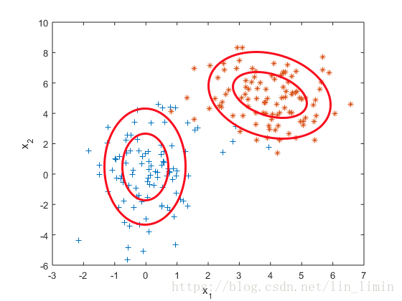

混合高斯模型背景建模
当场景中存在摇曳的树叶、波光粼粼的水面时候，这些区域的像素值会存在多个中心值
此时，需要用多个高斯模型进行模拟
权值
均值
方差

Slide 13
混合高斯模型背景建模
理论上的实现方案：
从视频流中读取视频帧填充多维矩阵(num_frames, image_width, image_height, num_channels)
对于每个像素点，从时序上用期望最大化（EM）算法计算K个高斯模型，包括模型权值、模型均值、方差
模型权值最大的模型均值初始化为背景图

Slide 14
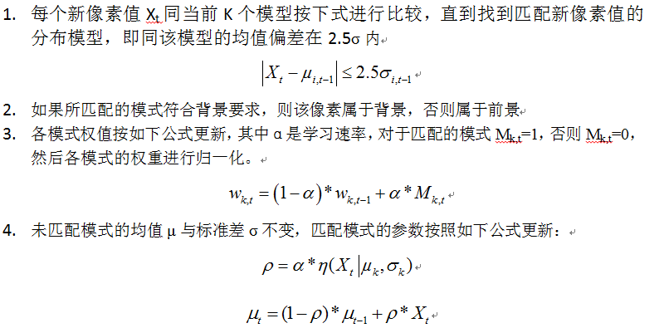
混合高斯模型背景建模OpenCV原理
0. 参数初始化
在第一帧图像时每个像素对应的第一个高斯分布进行初始化，均值赋为当前像素的值，权值赋为1，除第一以外的高斯分布函数的均值、权值和都初始化零。
1. 参数更新

Slide 15
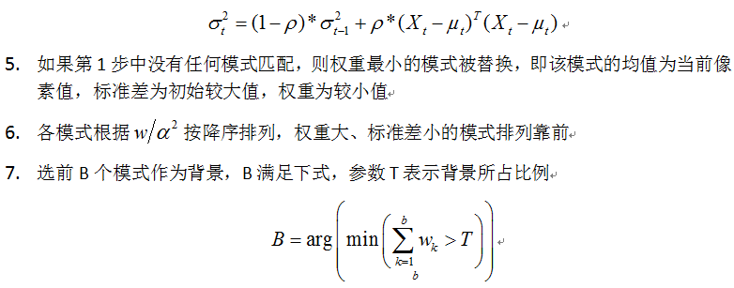
混合高斯模型背景建模OpenCV原理
1. 参数更新
重新检验t时刻每一个像素值X_{t}与其得到的前B 个高斯分布的匹配关系, 如果该像素值Xt与前B个高斯分布之一匹配, 则该像素为背景点, 否则该像素被分类为前景, 即运动物体。

Slide 16
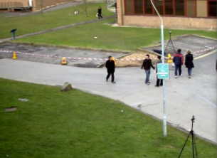
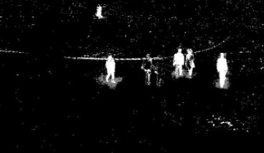
混合高斯模型背景建模
OpenCV核心代码
video
backSub = cv.createBackgroundSubtractorMOG2()
#update the background model
fgMask = backSub.apply(frame)
bg = backSub.getBackgroundImage()

Slide 17
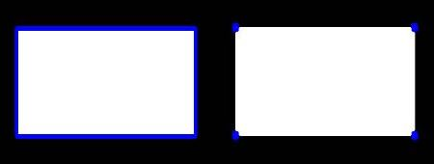
目标轮廓分析
有了前景目标的二值图后，一般可以利用轮廓分析进行后续处理（大小是否符合等）
轮廓：连接一个区域的边界上的曲线

Slide 18
目标轮廓分析
轮廓信息：
轮廓质心
轮廓面积
轮廓周长
轮廓外接矩形
轮廓近似形状

Slide 19
目标轮廓分析
轮廓质心展示
im2,contours,hierarchy = cv.findContours(thresh, 1, 2)
cnt = contours[0]
M = cv.moments(cnt)
cx = int(M['m10']/M['m00'])
cy = int(M['m01']/M['m00'])

Slide 20
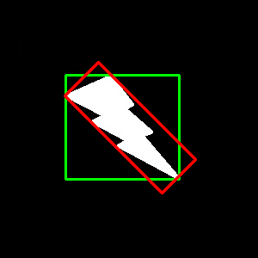
目标轮廓分析
轮廓面积
周长
外接矩形
area = cv.contourArea(cnt)
perimeter = cv.arcLength(cnt,True)
x,y,w,h = cv.boundingRect(cnt)
cv.rectangle(img,(x,y),(x+w,y+h),(0,255,0),2)
rect = cv.minAreaRect(cnt)
box = cv.boxPoints(rect)
box = np.int0(box)
cv.drawContours(img,[box],0,(0,0,255),2)

Slide 21
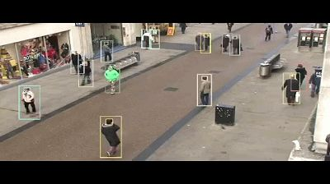
视频目标跟踪
单目标跟踪（VOT）：提取了前景目标后/给定目标box，如何得到该目标下一帧的位置
多目标跟踪（MOT）：给定每帧所有目标box，如何把对应的目标链接

Slide 22
目标跟踪
Naive做法：
相邻帧前景box计算重叠区域/计算中心距离，有重叠/最近的则认为是同一个目标
早期无参密度估计方法
meanshift
camshift

Slide 23
meanshift跟踪
Region of
interest
Center of
mass
Mean Shift
vector

Slide 24
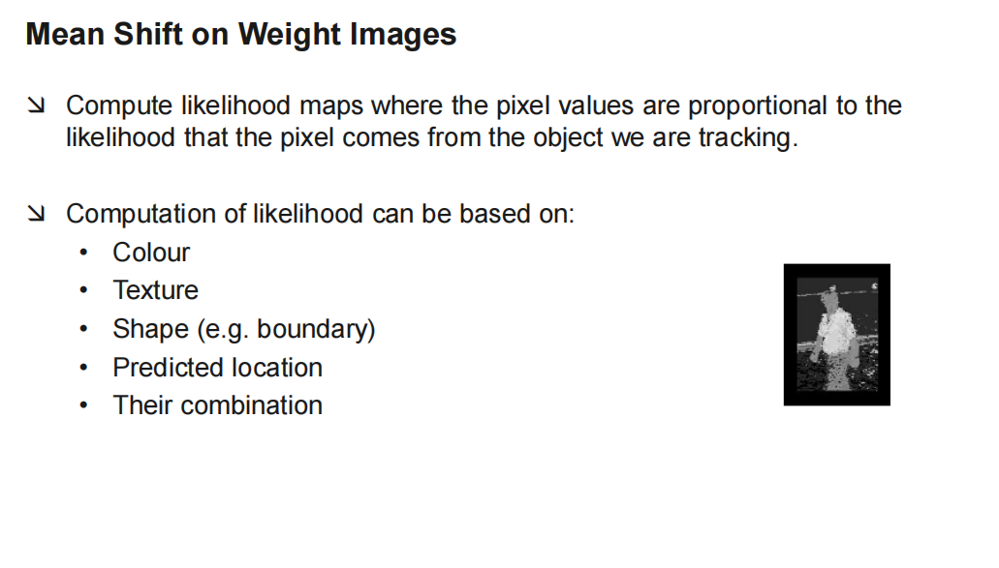
meanshift跟踪

Slide 25
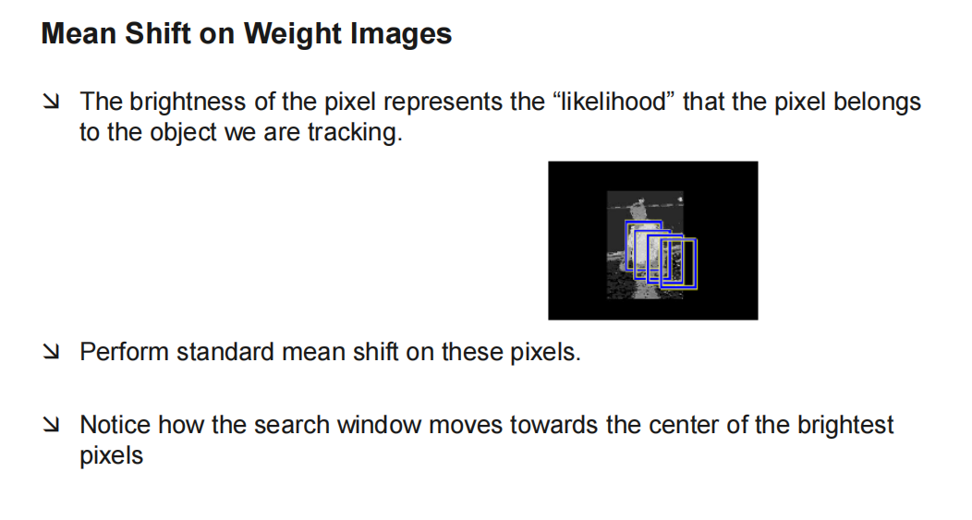

Slide 26
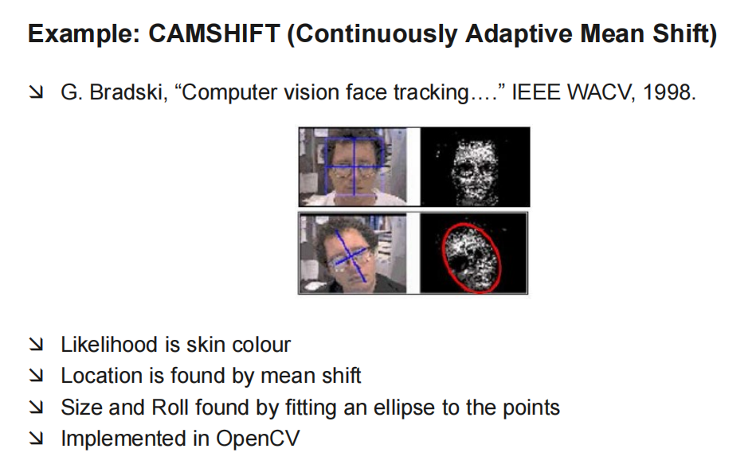

Slide 27
Single Object Tracking
Protocol:
Setup tracker
Read initial object region and first image Initialize tracker with provided region and image loop
Read next image
if image is empty then
Break the tracking loop
end if
Update tracker with provided image
Write region to file
end loop
Cleanup tracker
Luka Čehovin, TraX. “The visual Tracking eXchange Protocol and Library”. Neurocomputing. 2017

Slide 28
现代目标跟踪
相关滤波跟踪算法
深度学习（特征）算法
由于每一帧中被良好检测的目标都提供了描述该目标的信息，因此完全可以通过用每一帧中的目标区域作为训练样本来进行模型的训练，具体做法是通过已经跟踪的若干帧中目标的位置，提取出我们关心的特征，训练出一个滤波器模板，对于新帧中可能的目标区域，提取出该区域特征，与滤波器模板作相关，根据相关值得到在新帧中目标的预测位置，并在以该位置为中心提取出特征，反过来进一步训练滤波器模型，并重复上述步骤进行后续的目标跟踪与模型训练。

Slide 29
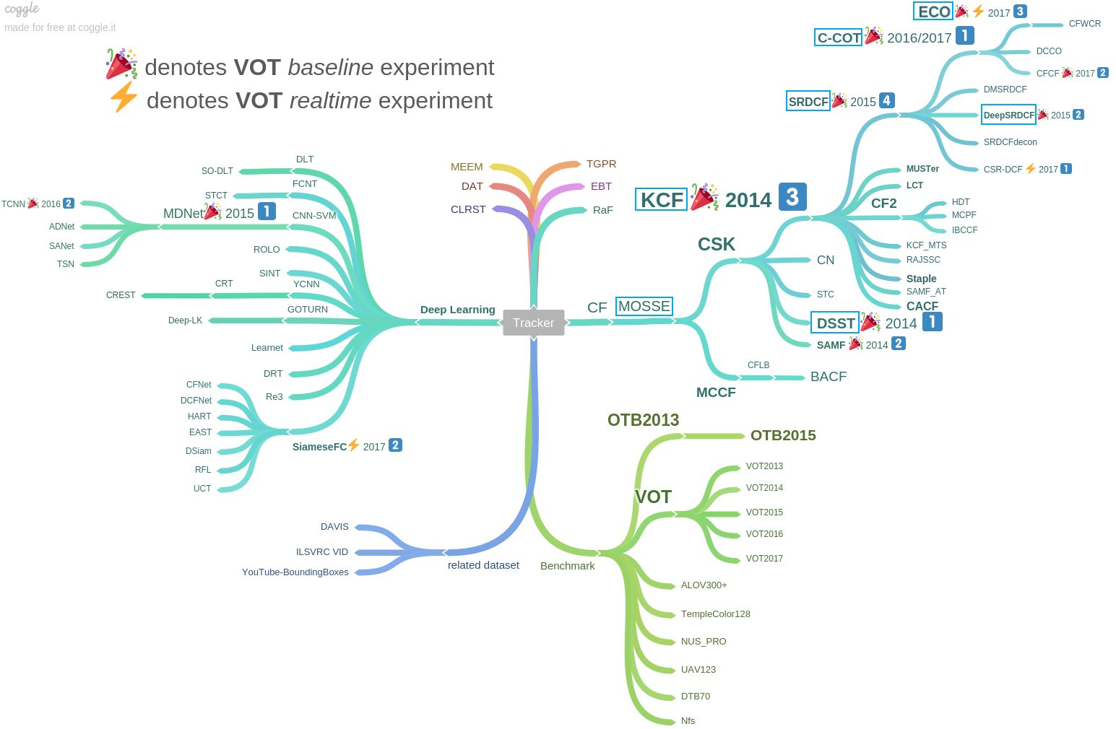
Correlation Filter
https://github.com/foolwood/benchmark_results

Slide 30

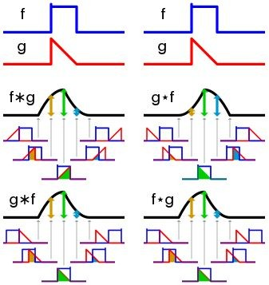
Correlation Filter
Cross-correlation is a measure of similarity of two series as a function of the displacement of one relative to the other
Similar to convolution

Slide 31
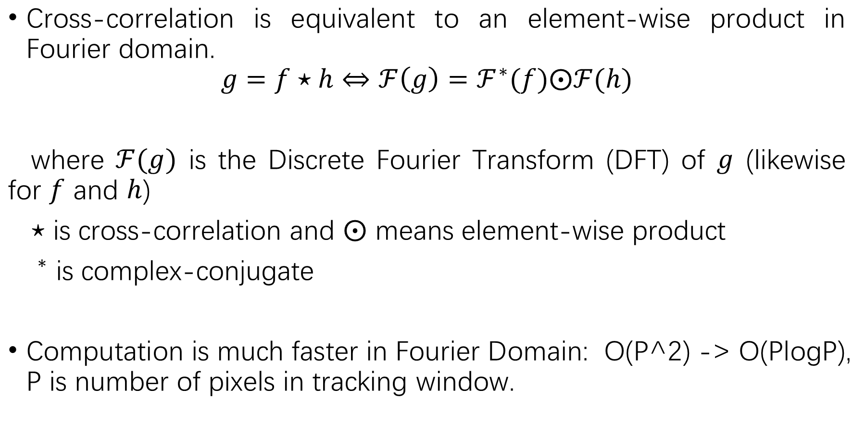
Convolution Theorem

Slide 32
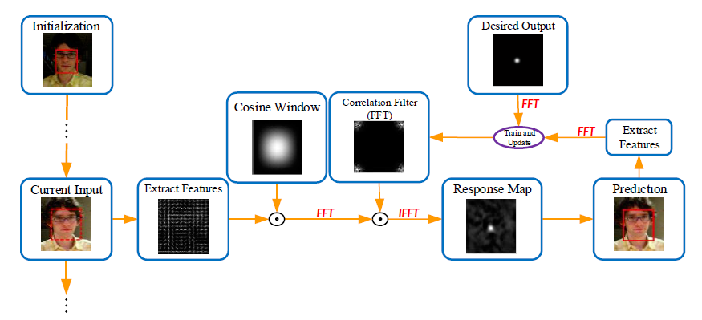
相关滤波跟踪一般流程

Slide 33
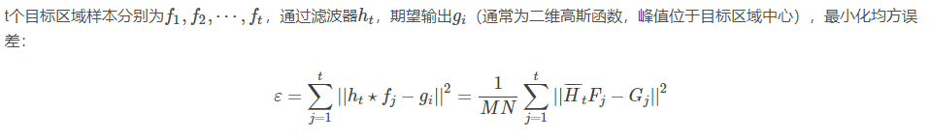
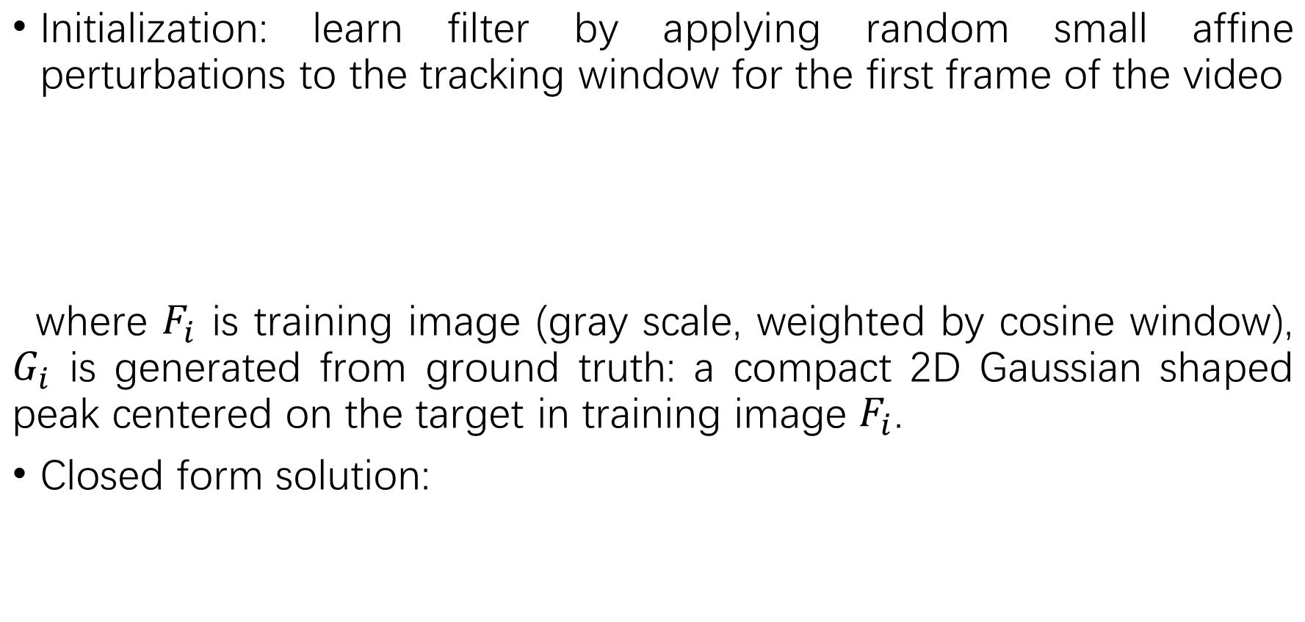

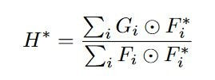
Minimum Output Sum of Squared Error Filter
David S. Bolme et al. “Visual Object Tracking using Adaptive Correlation Filters”. CVPR. 2010

Slide 34
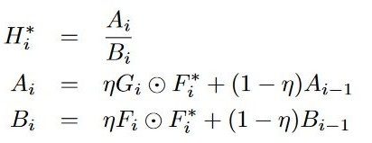
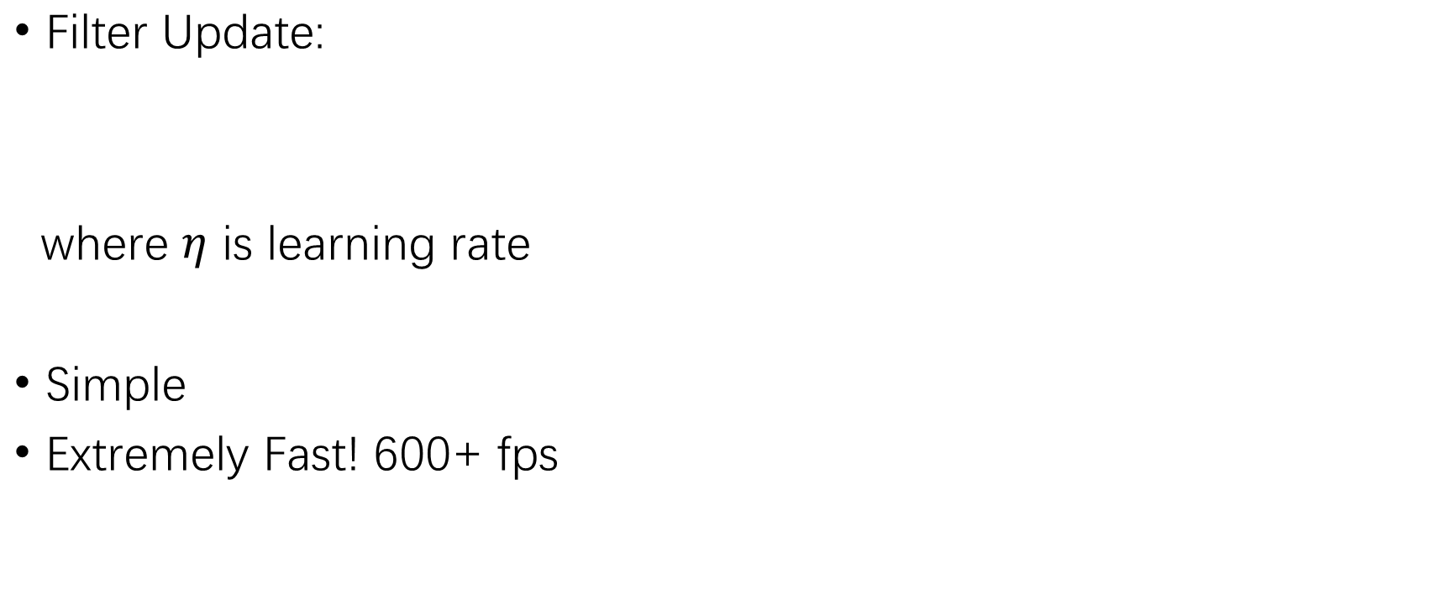
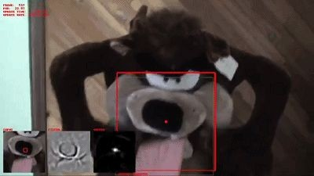
Minimum Output Sum of Squared Error Filter

Slide 35
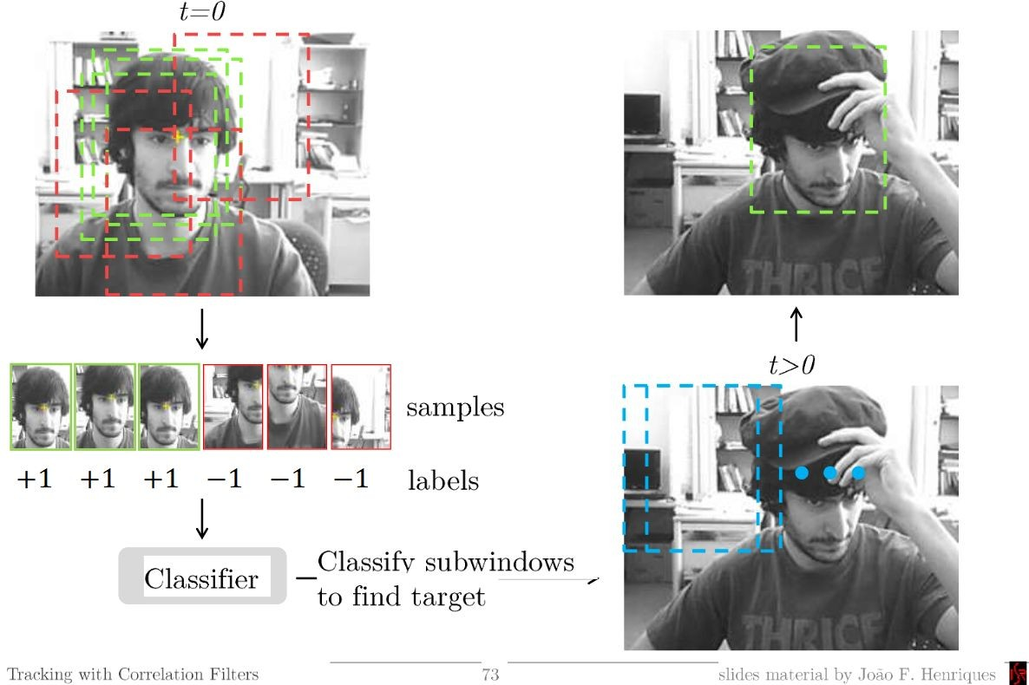
Discriminative Tracking
Tracking by Detection

Slide 36
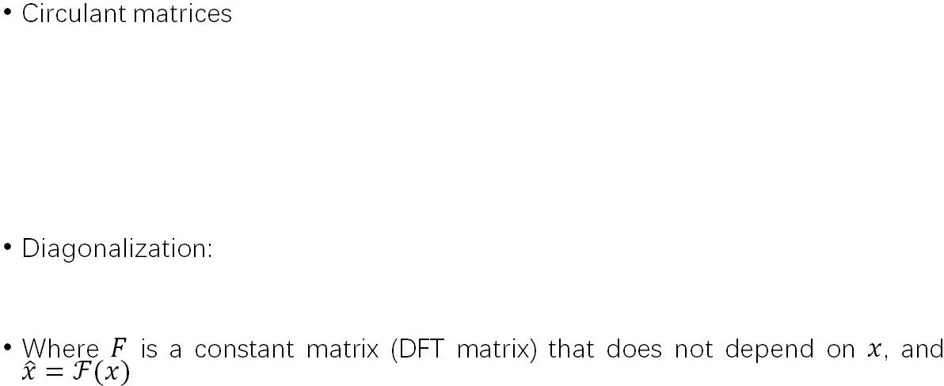
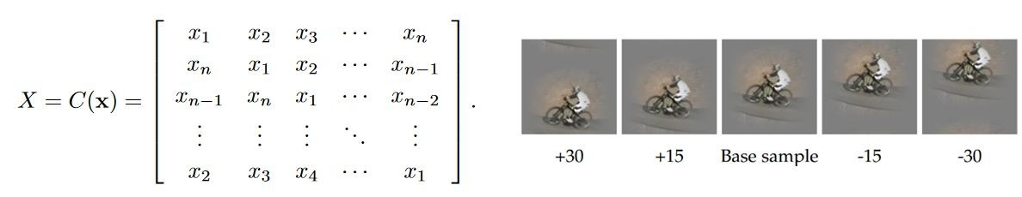

Kernelized Correlation Filter
主要问题：如何学/得到MOSSE策略更好的滤波器?
João F. Henriques, Rui Caseiro, Pedro Martins, Jorge Batista. “Kernelized Correlation Filters”. TPAMI . 2015

Slide 37
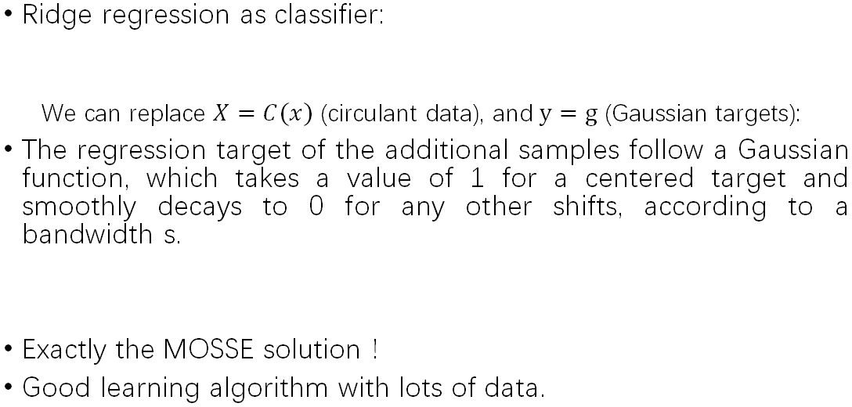

Kernelized Correlation Filter
主要问题：如何学/得到MOSSE策略更好的滤波器?

Slide 38
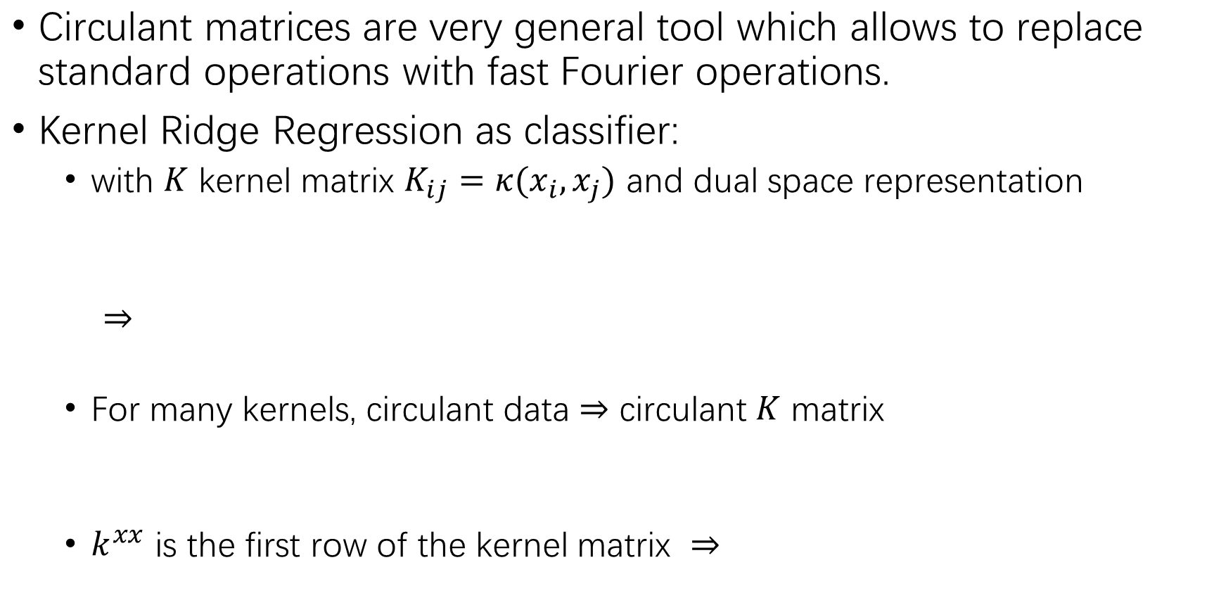






Kernelized Correlation Filter
主要问题：如何学/得到MOSSE策略更好的滤波器?

Slide 39
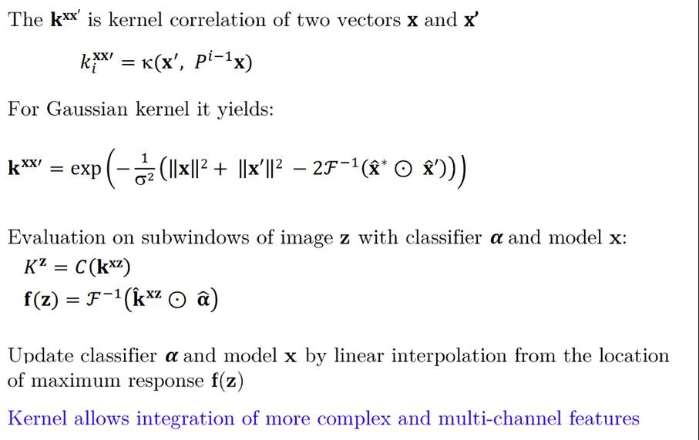
Kernelized Correlation Filter
Multiple channels can be concatenated to the vector x and then sum over in this term

Slide 40
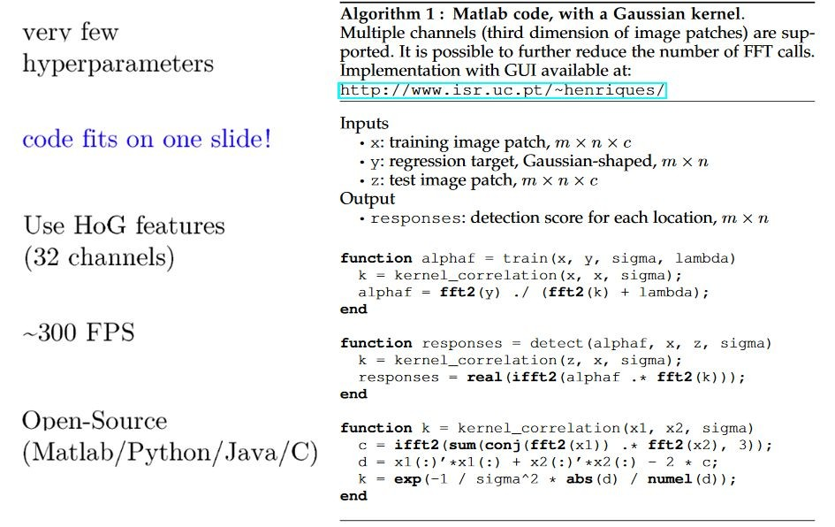
Kernelized Correlation Filter

Slide 41
Ex9: 视频处理
1.均值、混合高斯背景建模
2. 前景提取及轮廓分析
3. 跟踪（选）
https://docs.opencv.org/3.4/d1/dc5/tutorial_background_subtraction.html
https://docs.opencv.org/3.4/dd/d49/tutorial_py_contour_features.html
https://docs.opencv.org/4.5.2/d7/d00/tutorial_meanshift.html

